Slide 1

IMPLEMENTACIÓN DE LA USABILIDAD EN LA
WEB. DISEÑO AMIGABLE
Capítulo 8
Módulo de Diseño de Interfaces Web
C.F.G.S. Técnico Superior en Desarrollo de
Aplicaciones Web

Slide 2
OBJETIVOS
a.
Analizar la usabilidad de diferentes documentos Web.
b.
Valorar la importancia del uso de estándares en la
creación de documentos Web.
c.
Modificar el interfaz Web para adecuarlo al objetivo
que persigue y a los usuarios a los que va dirigido.
d.
Verificar la facilidad de navegación de un documento
Web mediante distintos periféricos.
e.
Analizar diferentes técnicas para verificar la usabilidad
de un documento Web.
f.
Verificar la usabilidad del interfaz Web creado en
diferentes navegadores y tecnologías.

Slide 3
ÍNDICE DEL CAPÍTULO
•
Concepto de usabilidad.
•
Análisis de la usabilidad. Técnicas.
•
Principios para conseguir webs amigables.
•
Identificación del objetivo de la web.
•
Tipos de usuario. Necesidades.
•
Barreras identificadas por los usuarios e información fácilmente accesible.
•
Velocidad de conexión.
•
Importancia del uso de estándares externos.
•
Navegación fácilmente recordada frente a navegación redescubierta.
•
Facilidad de navegación en la web.
•
Verificación de la usabilidad en diferentes navegadores y tecnologías.
•
Herramientas y test de verificación.

Slide 4

8.1 CONCEPTO DE USABILIDAD
•
La usabilidad está vinculada
a la simpleza, la facilidad, la
comodidad y la practicidad
de cualquier artefacto.
•
la Organización
Internacional para la
Estandarización (ISO), ha
propuesto dos definiciones
de usabilidad:
–
la 9241-11:1998 y
–
la 9126-1:2001.

Slide 5

8.1 CONCEPTO DE USABILIDAD

Slide 6
8.1 CONCEPTO DE USABILIDAD
La norma ISO/IEC 9126-1
La norma ISO/IEC 9241-11
•
define la usabilidad como:
•
La usabilidad es la
"la capacidad de un
efectividad, eficiencia y
software para ser
satisfacción con la que un
comprendido, aprendido,
producto permite alcanzar
usado y ser atractivo por el
objetivos específicos a
usuario, en condiciones
usuarios específicos en un
específicas de uso“.
contexto de uso concreto”.
Actividad 6.1
del libro

Slide 7
8.2 ANÁLISIS DE LA USABILIDAD. TÉCNICAS
•
Tres grupos de técnicas son útiles para analizar el grado de
usabilidad:
–
Las técnicas de sondeo o indagación. En este grupo se incluirían todas
aquellas técnicas basadas en la realización de entrevistas,
cuestionarios, y todas aquellas variantes en las que se pregunta a
usuarios reales qué buscan o necesitan de un sitio web.
–
Las técnicas de inspección. En este otro grupo de técnicas se incluyen
aquellas otras actividades donde no son necesarios los usuarios
finales, pero sí el acceso a expertos, guías de estilo, heurísticas, o
experiencia documentada con la que poder revisar y analizar el sitio
web que se ha desarrollado o que se está desarrollando.
–
Las técnicas de prueba con usuarios. Se incluirían en este último grupo
de técnicas un conjunto de actividades para probar las ventajas o
limitaciones de un sitio web en las que se requiere la participación de
usuarios.

Slide 8

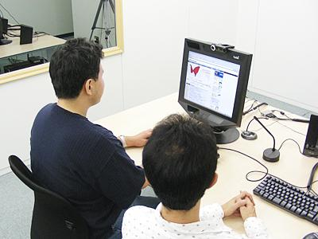


8.2 ANÁLISIS DE LA USABILIDAD. TÉCNICAS
inspección
indagación
prueba
Actividad 6.2
del libro

Slide 9

8.3 PRINCIPIOS PARA CONSEGUIR WEBS
AMIGABLES
•
Según Jakob Nielsen:
–
Visibilidad del estado del sistema
–
Correspondencia entre los contenidos del sitio web y el mundo
real
–
Control y libertad del usuario
–
Consistencia y estándares
–
Evitar errores
–
Reconocimiento
–
Flexible y eficiente
–
Diseño minimalista
–
Reconocer, diagnosticar y recuperarse de los errores
–
Ayuda y documentación

Slide 10

8.3 PRINCIPIOS PARA CONSEGUIR WEBS
AMIGABLES
•
Según Bruce Tognazzini:
–
Anticipación
–
Autonomía
–
Los colores han de utilizarse con precaución.
–
Consistencia
–
Eficiencia del usuario
–
Reversibilidad
–
Ley de Fitts
–
Reducción del tiempo de latencia
–
Aprendizaje
–
El uso adecuado de metáforas facilita el aprendizaje de un sitio web
–
La protección del trabajo de los usuarios es algo prioritario
–
Legibilidad
–
Seguimiento de las acciones del usuario
–
Interfaz visible
Actividad 6.3
del libro

Slide 11
8.4 IDENTIFICACIÓN DEL OBJETIVO DE LA WEB
•
Tipos de sitios web:
–
Corporativos e Institucionales
–
Entretenimiento
–
Personales
–
Académicos
–
Comerciales
–
Artísticos
–
etc.
Actividad 6.4
del libro

Slide 12
8.5 TIPOS DE USUARIO. NECESIDADES
•
Atendiendo al tipo de usuario y a las necesidades que éste
puede precisar, se pueden identificar diferentes tipos de
sitios web:
–
Los sitios web públicos para usuarios en general, que serían aquellos
sitios web dirigidos al público en general, es decir a un tipo de usuario
sin restricciones de acceso a los contenidos y a las facilidades
ofrecidas.
–
Los sitios web públicos, pero donde el usuario tiene que registrarse
para acceder de manera plena a los contenidos y facilidades allí
ofrecidas por el sitio web.
–
El tercer tipo de sitios web y de usuarios serán los sitios web privados.
En este otro grupo de sitios web el acceso está restringido a los
usuarios de una empresa, organización o institución.
Actividad 6.5
del libro

Slide 13


8.6 BARRERAS IDENTIFICADAS POR LOS USUARIOS E
INFORMACIÓN FÁCILMENTE ACCESIBLE
•
Pueden suponer una barrera al
acceso a la información:
–
aspectos de legibilidad,
–
agrupamiento significativo,
–
uso del color,
–
feedback,
–
etiquetado,
–
títulos,
–
número de acciones para realizar
las tareas,
–
densidad de la información,
–
control por parte del usuario,
–
mensajes de error,
–
protección ante errores,
–
consistencia y compatibilidad.
Actividad 6.6
del libro

Slide 14
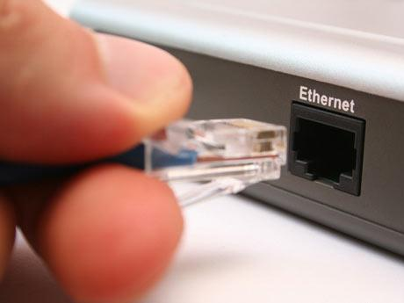

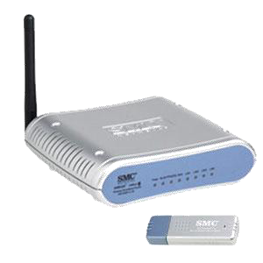
8.7 VELOCIDAD DE CONEXIÓN
•
Tipos de conexión:
–
Conexión por línea
telefónica
–
Conexión xDSL.
–
Conexión por televisión
por cable.
–
Conexión por satélite.
–
Conexión por radio.
–
Conexión 3G.
Actividad 6.7
del libro

Slide 15
8.8 IMPORTANCIA DEL USO DE ESTÁNDARES
EXTERNOS
País
Guía o Manual
Chile
Guía para desarrollo de sitios web. Guía web v2.0.
http://www.guiaweb.gob.cl
Colombia
Directrices de usabilidad para sitios web del Estado colombiano.
http://www.gobiernoenlinea.gov.co/web/guest/forums/-/message_boards/message/578799
Estados
Research-Based Web Design and Usability Guidelines.
Unidos
http://usability.gov/guidelines/index.html
México
Guía de Desarrollo de Sitios Web de
http://www.sip.gob.mx/indexbded.html?option=com_content&task=view&id=37&Itemid=118
Reino Unido
Guidelines for Gobernment Websites.
http://coi.gov.uk/webguidelines
Uruguay
Guía para el diseño e implementación de Portales Estatales.
http://www.agesic.gub.uy/innovaportal/v/561/1/agesic/Gu%C3%ADa-para-el-diseño-e-
implementación-de-Portales-Estatales.html?menuderecho=2
Costa Rica
Guía para desarrollo de sitios web.
http://www.gobiernofacil.go.cr/e-
gob/gobiernodigital/documentos/Guia%20para%20el%20Desarrollo%20de%20Sitios%20Web
%202.0%20-%20Gobierno%20de%20Costa%20Rica.pdf
Actividad 6.8
del libro

Slide 16
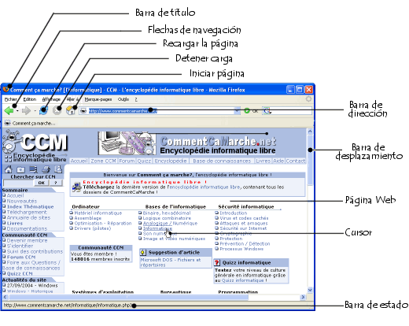

8.9 NAVEGACIÓN FÁCILMENTE RECORDADA
FRENTE A NAVEGACIÓN REDESCUBIERTA.
¿dónde estoy?
¿dónde puedo ir?
¿dónde puedo
encontrar información
adicional?
¿cómo puedo volver a
un lugar seguro?
Actividad 6.9
del libro

Slide 17
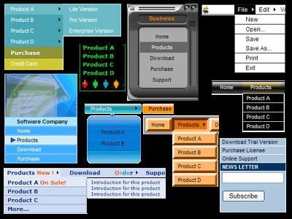
8.10 FACILIDAD DE NAVEGACIÓN EN LA WEB
•
Algunas sugerencias:
–
Ofrecer enlaces “Volver”
–
El menú de navegación
esté siempre visible.
–
Identificar la situación
actual en el sitio web
–
Optimizar la velocidad
de conexión y de carga
de los sitios web
Actividad 6.10
del libro

Slide 18

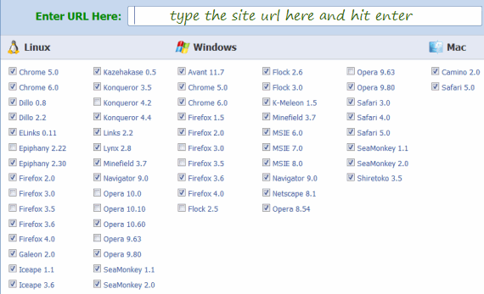
8.11 VERIFICACIÓN DE LA USABILIDAD EN
DIFERENTES NAVEGADORES Y TECNOLOGÍAS
Actividad 6.11
del libro

Slide 19






8.12 HERRAMIENTAS Y TEST DE VERIFICACIÓN
•
Grupos de
herramientas:
–
Mapas de calor
–
Grabación de la
navegación de los
usuarios
–
Simulación de usuarios
Actividad 6.12
del libro

Slide 20
IMPLEMENTACIÓN DE LA USABILIDAD EN LA
WEB. DISEÑO AMIGABLE
Capítulo 8
Módulo de Diseño de Interfaces Web
C.F.G.S. Técnico Superior en Desarrollo de
Aplicaciones Web

